Slide 1


ILCE
通信创新实验室
第二次新生培训
主讲人：饶钰丹

Slide 2
上轮作业问题点评
1. 不理解电路原理，盲目进行焊接
建议这部分同学认真查看上一次培训的PPT，同时学会自己在网上查找资料，务必做到了解工作原理（AI、CSDN）。
2.将器件本身连接，导致系统短路（短焊）
不可以将电阻，二极管，三极管等器件本身引脚连接，走锡相当于导线，器件会被短路。（固定完器件以后将引脚剪掉）
3.存在虚焊（焊点出现焊接不良或者不可靠连接）
万用表功能有很多，除了测量电阻，电压，电流等基本参数，还可以用通断档测试电路状态（即短路或断路）。
4.相同网络标签（如VCC,GND）需连在一起
5.仪器的使用（如电源，dds等）
6.注意卫生

Slide 3
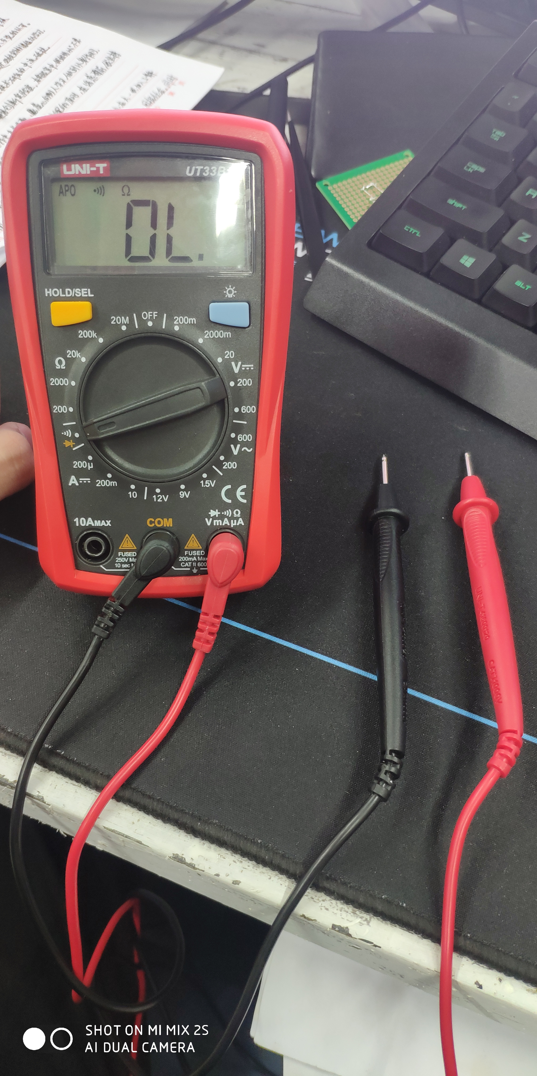
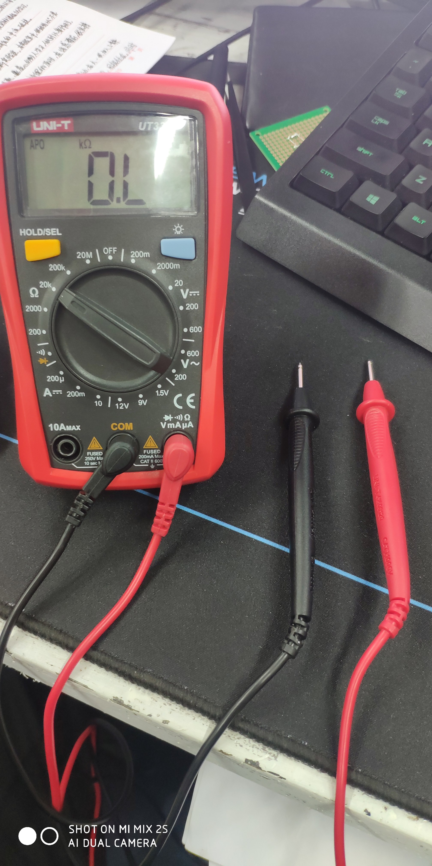
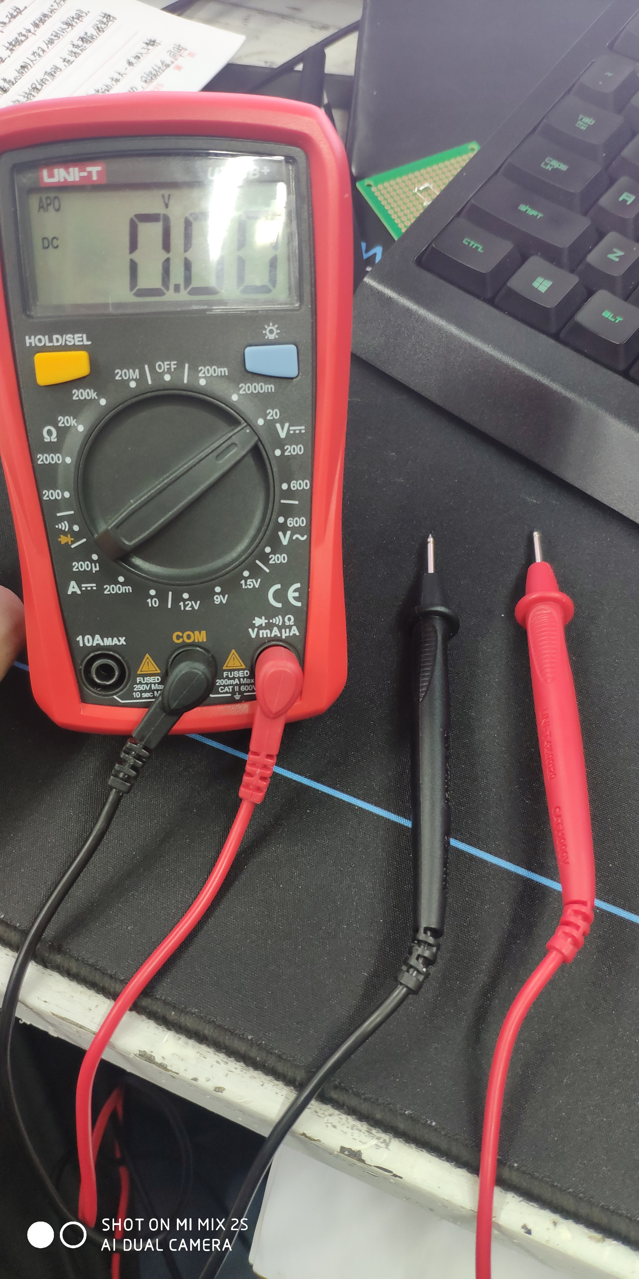
如何使用万用表？
红笔为正，黑笔为负
通断档
电阻档
电压档

Slide 4
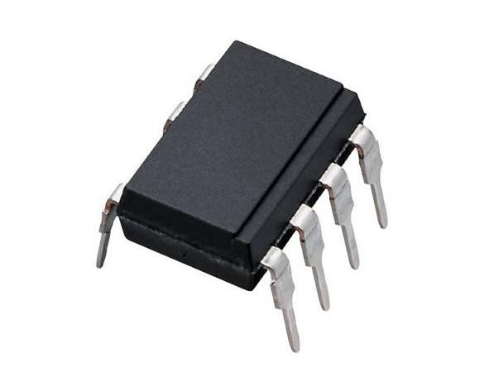
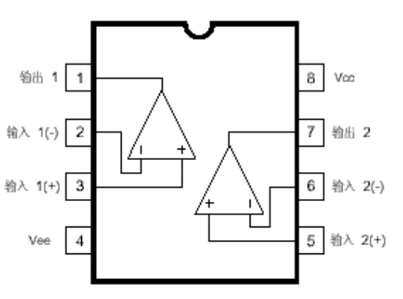
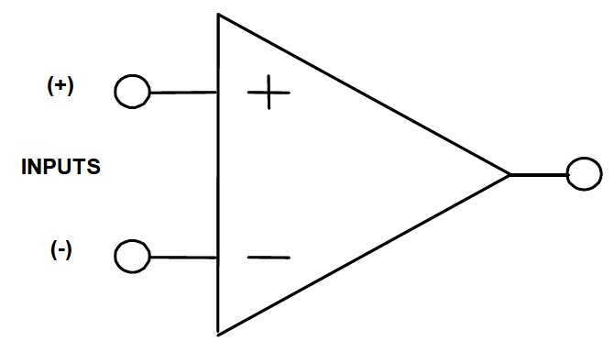
集成运算放大器，简称集成运放。一种应用极其广泛的集成器件，它采用微电子技术将大量晶体管、电阻、电容及他们之间的连线制作在一小块硅片上，构成一个具有一定功能的单元运用在电路系统。
拆解集成运算放大器：
集成：将电路封装，留出接口，使其模块化，便于移植。
运算：这里涉及到的是一些数学运算，不过这里的运算对象不仅是简单的数字，还有电路参量。
放大器：即将电参量进行放大，比如将电压从1V放大至5V。
总的来说，就是通过内部元器件的电参量关系将电参量进行运算，达到放大目的。
+V_{CC}
8
u_{id}
u_{o}
–V_{EE}

Slide 5
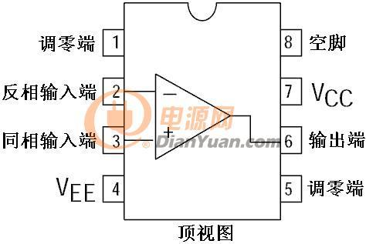
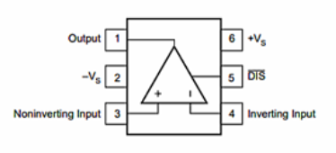
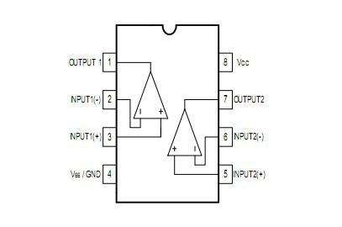
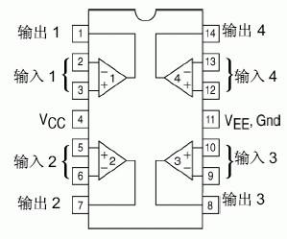
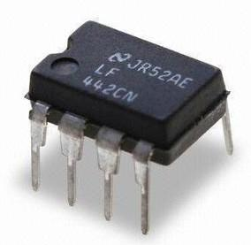
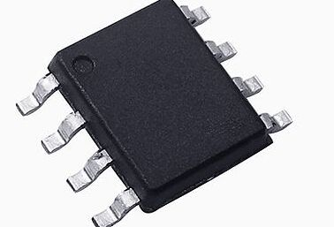
单运放
双运放
四运放
直插封装（DIP8为例）
贴片封装（sop8为例）

Slide 6
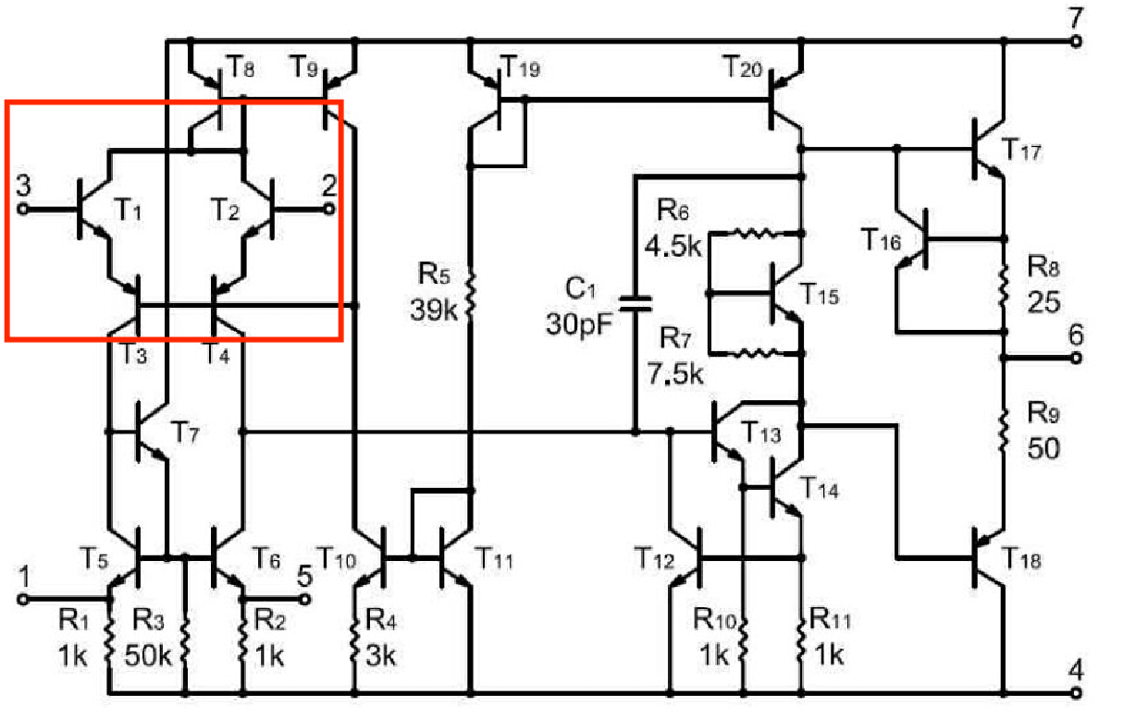
集成运算放大器内部结构
回

Slide 7
集成运算放大器图形符号：
集成运放有同相输入端（U_{p}）和反相输入端（U_{n}）,此处“同相”、“反相”是指运放的输入电压U_{p}、U_{n}与输出电压U_{o}之间的相位关系。
（同相：输入升，输出升；反相：输入升，输出反而降。）
从外部看，可以认为集成运放是一个双端输入、单端输出，具有高差模放大倍数，高输入电阻，低输出电阻，可较好抑制外界干扰的差分放大电路。

Slide 8
集成运算放大器的理想特性：
1.开环电压放大倍数无穷大；
uo = Aod(uP-uN),Aod高达几十万倍，而运放的输出电压范围Uo是有范围的，所以集成运放工作在线性区时的最大输入电压(uP-uN)的数值仅为几十到一百多微伏。（理想运放Aod->∞）
2.开环差模输入电阻无穷大；
输入电阻越大，落到放大器上的电压就越大，
越接近信号源上的电压。
3.开环输出电阻为0；
运放的输出端相当于一个 “理想电压源”，能为外部负载（比如
后级电路、扬声器等）提供稳定的输出电压。
1.开 环

Slide 9
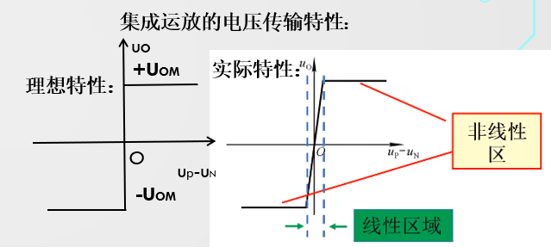
集成运放的两个工作区
up
uN
线性区：(非常窄)
uo = Aod(uP-uN),Aod高达几十万倍，所以集成运放工作在线性区时的最大输入电压(uP-uN)的数值仅为几十到一百多微伏。
有负反馈则工作在线性区，如:同相、反相、差分放大电路等都工作在线性区域
非线性区：
(uP-uN)大于一定值时，输出不是+UOM就是-UOM.（ “饱和” 为电源允许的最大值）
无反馈(开环)或正反馈时则工作在非线性区，如：比较器、振荡电路都属于这类

Slide 10
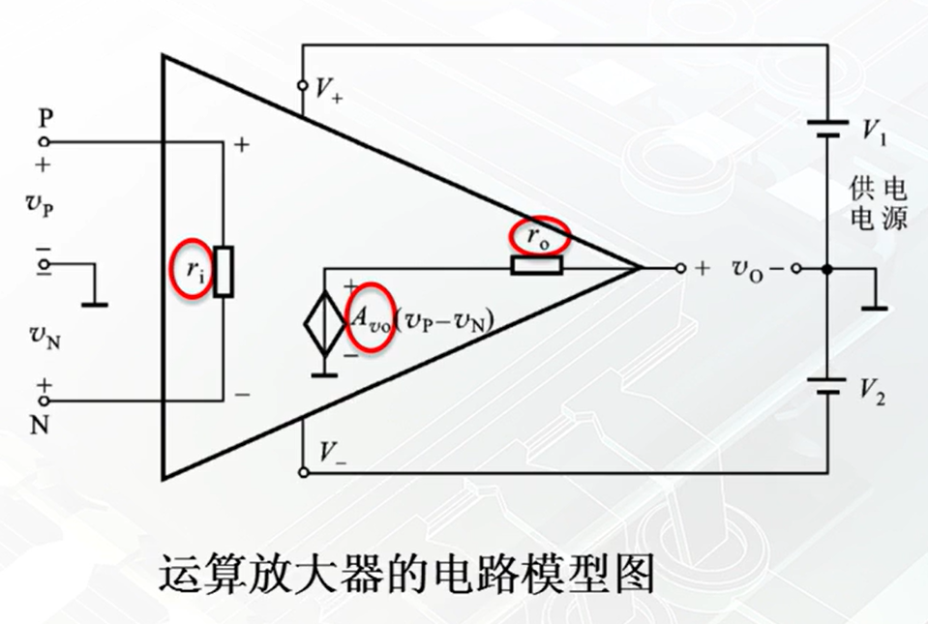
回

Slide 11
零点漂移（零漂/温漂）：指当放大电路输入信号为零（即没有
交流电输入）时，由于受温度变化，电源电压不稳等因素，使静
态工作点（也就是运放电路在没有输入信号时的电压和电流状态）
发生变化，并被逐级放大和传输，导致电路输出端电压偏离原固
定值而上下漂动的现象，它又被简称为：零漂
uo = Aod(uP-uN)
在漂移现象严重的情况下，往往会使有效信号“淹没”，使放大电路不能正常工作。
一般可以选用高质量电源以及好的元件抑制温漂，此外还有补偿和调制两种方法。

Slide 12
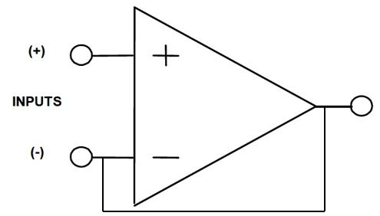
集成运放的特点：高电压增益（放大倍数高）， 高输入阻抗 低输出阻抗
2.反馈
虚断：理想运放的输入电阻R_{id}为无穷大，输出电阻R_{o}为0，开环放大倍数A_{ud}为无穷大，所以理想运放的同相和反相输入端电流近似为0，电路好像是断开的，称之为“虚断”。
虚短：根据u_{O}＝A_{od}(u₊- u₋)由于输出电压u_{O}是一个有限值且A_{od} ∞因此u₊ u-之差趋近于0，即同相输入端和反相输入的电位趋于相等。电路好像是短路的称之为“虚短”。

Slide 13
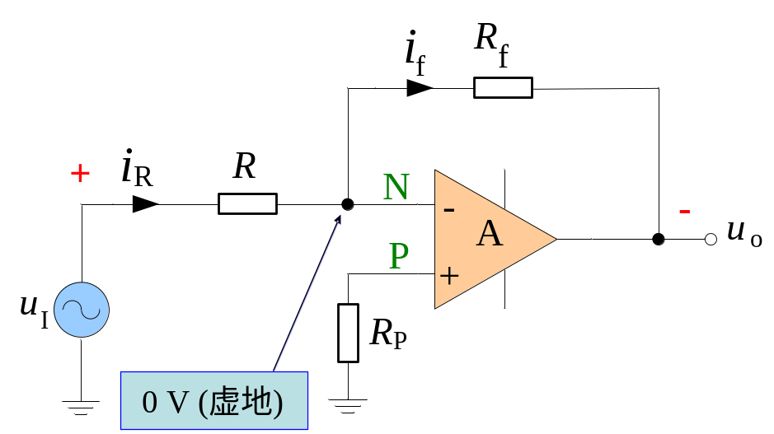
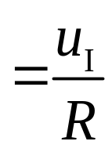
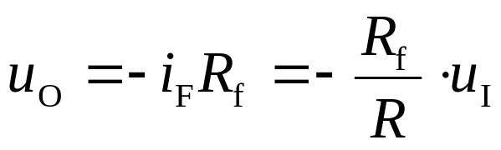
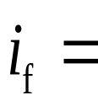

反相比例运算放大电路
u_{N}
u_{P}
虚断：i_{N}=i_{P}=0
虚短：u_{N}=u_{P}=0

Slide 14
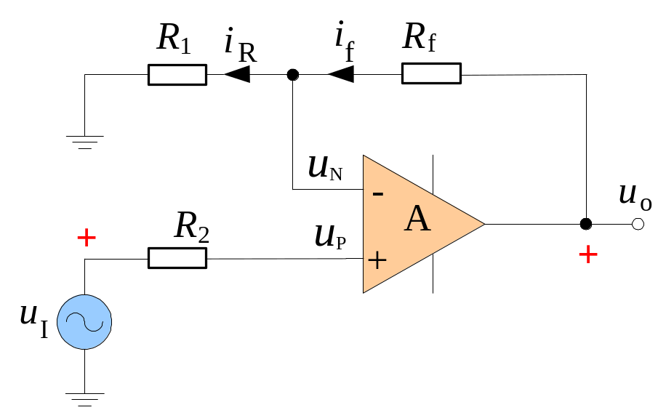
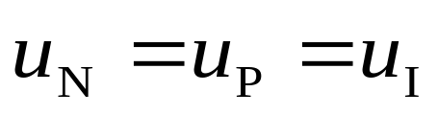
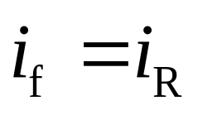
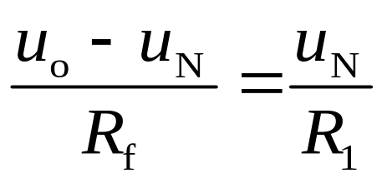
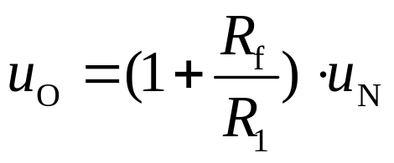
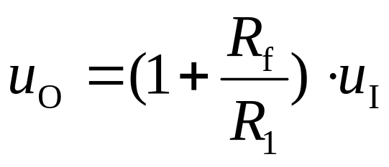
同相比例运算放大电路

Slide 15
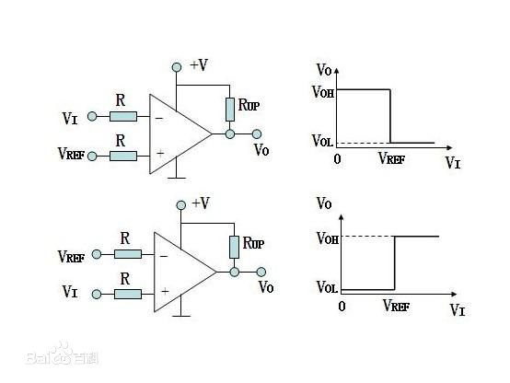
电压比较器
u_{O}
u_{I} > U_{REF}
U_{Z}
U_{REF}
u_{I}
O
门限电压 UT = U_{REF}
u_{I} < U_{REF}
−U_{Z}
门限
电压 U_{T}
Un>Up 输出低电平（U_{OL}）
Up>Un 输出高电平（U_{OH}）

Slide 16
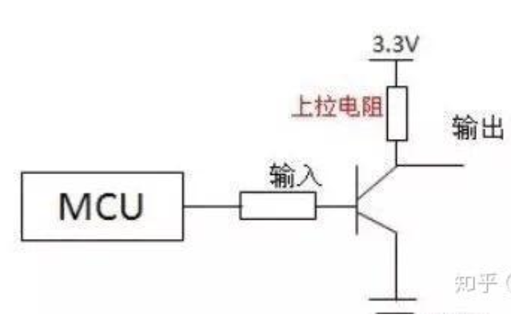
上拉电阻
v
由于比较器通常都是由集电极开路进行输出的，比较器加上拉电阻是为了确保在输出高电平时能够提供足够的电压，并保证比较器正常工作。

Slide 17
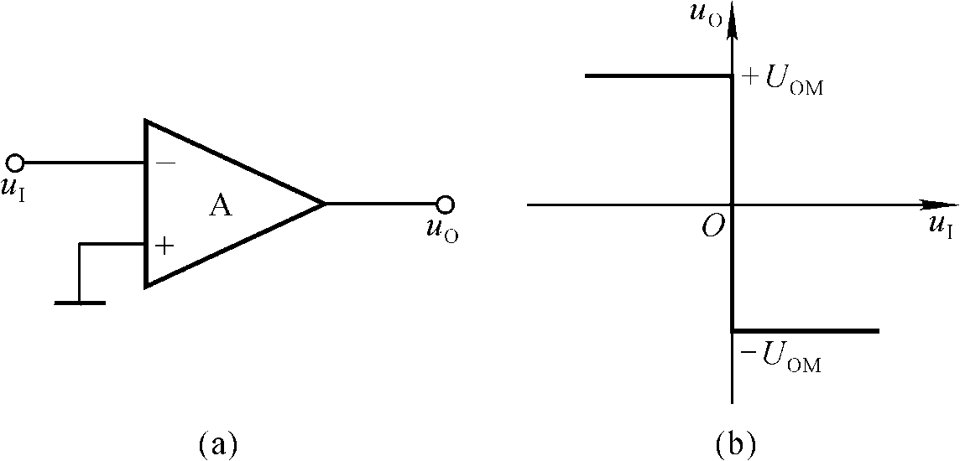
过零比较器
（1）U_{T}＝0（即判断输入电压是否为0V）
（2）U_{OH}＝＋ U_{OM，} U_{OL}＝－ U_{OM}
（3）u_{I} > 0 时 u_{O} ＝－U_{OM};
u_{I} < 0 时 u_{O} ＝＋ U_{OM}

Slide 18
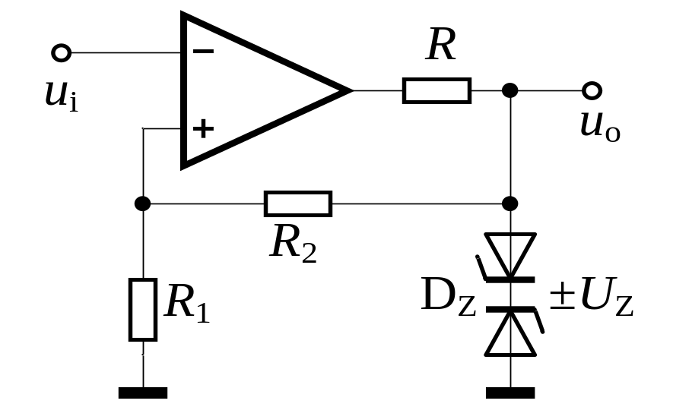
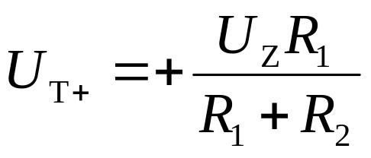
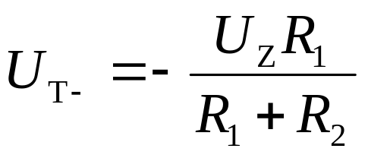
迟滞比较器
产生滞回特性的关键电阻 R1,R2：构成正反馈网络，这是迟滞比较器产生滞回特性的关键，通过正反馈将输出电压的一部分反馈到同相输入端，形成两个不同的门限电压。
门限电压

Slide 19
迟滞比较器
传输特性:
u_{O}
U_{Z}
上门限
u_{I}
U_{T−}
O
U_{T+}
当 u_{I} 逐渐增大时
下门限
只要 u_{I} < U_{T+} ，则 u_{O} = U_{Z}
−U_{Z}
ΔU
回差
电压
一旦 u_{I} > U_{T+} ，则 u_{O} = −U_{Z}
当 u_{I} 逐渐减小时
特点：
只要 u_{I} > U _{T−} ，则 u_{O} = −U_{Z}
u_{I} 上升时与上门限比,
一旦 u_{I} < U_{T−} ，则 u_{O} = U_{Z}
u_{I} 下降时与下门限比。

Slide 20
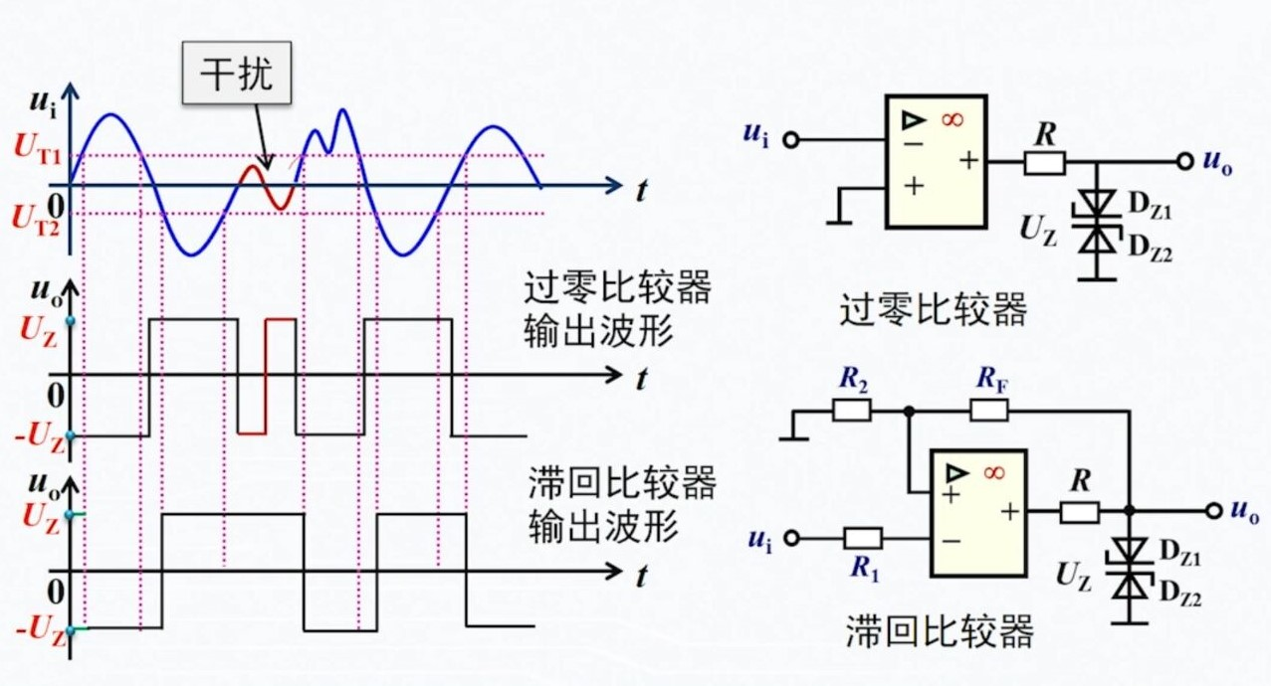

Slide 21
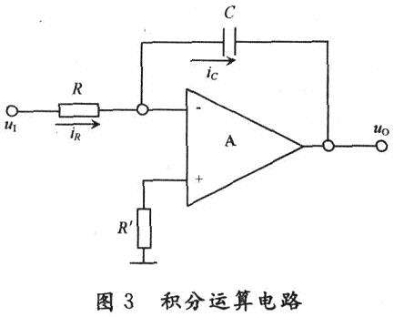
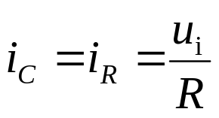
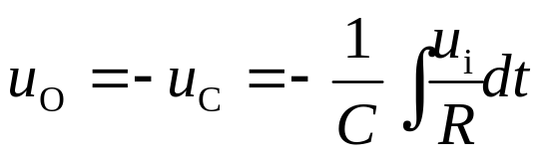

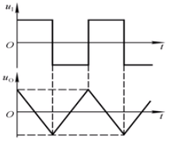
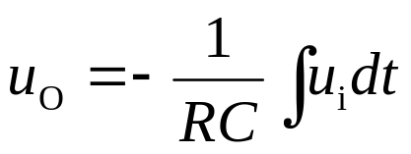

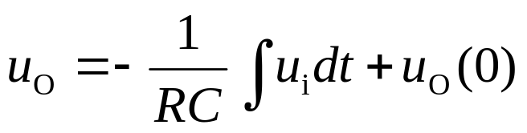
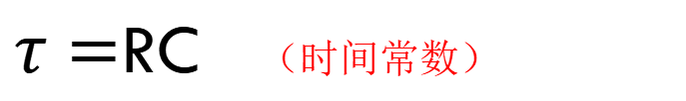
积分运算电路
Uc为电容两端电压，左正右负
$τ=$RC （时间常数）

Slide 22

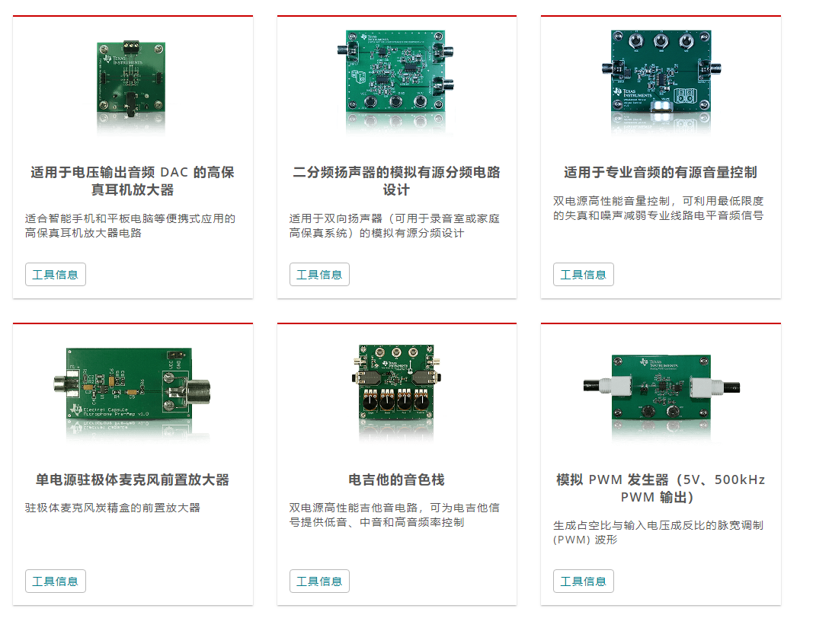
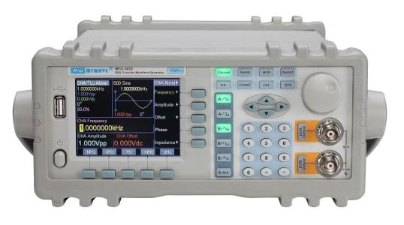
运放的应用
视讯处理
音频处理
信号发生

Slide 23
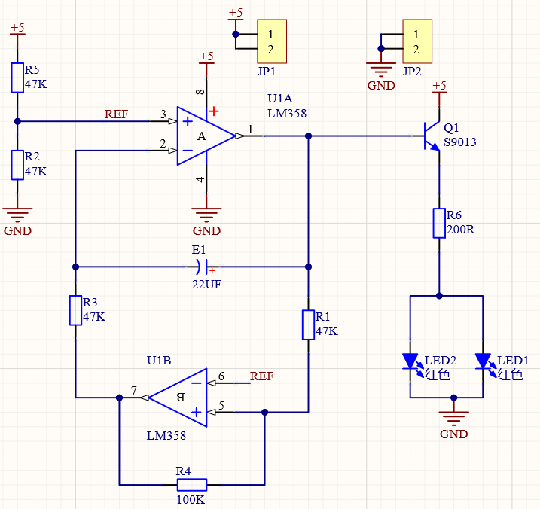
第二次作业
基础部分：呼吸灯电路，工作时，LED呈现出亮灭周期性变化效果
拓展部分：通过更改电路参数，实现时间常数可调，从而实现LED闪烁频率可调。
整个电路可分为两个部分：
一是由U1B以及外围元件组成的方波信号发生电路（电压比较器）；
二是由U1A以及外围元件组成的三角波发生电路（积分电路）；
LM358双路运放

Slide 24
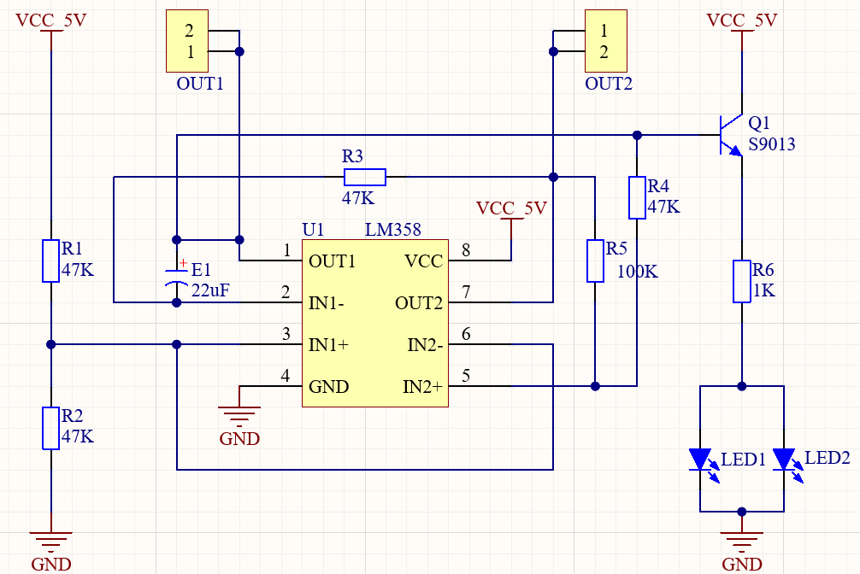
实际电路图

Slide 25
小结&答疑

